Slide 1
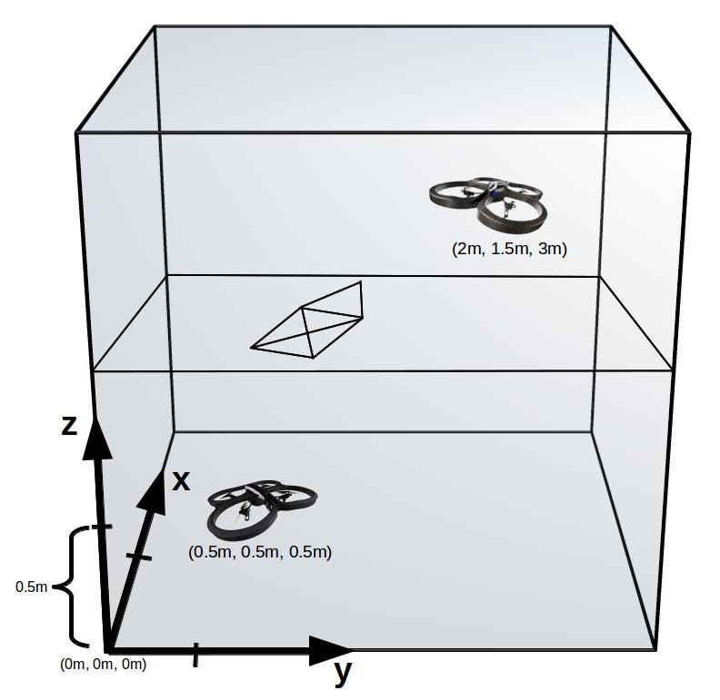
Koordinatensystem

Slide 2
Befehlsliste
.takeoff() | Starten und auf der Stelle schweben
.hover(delay) | Aktuelle Position beibehalten und ('delay' in ms) auf der Stelle schweben
.forward(distance) .backward(distance) | Nach Vorne bzw. Hinten fliegen ('distance' in Metern)
.left(distance) .right(distance) | Nach Links bzw. Rechts fliegen ('distance' in Metern)
.up(distance) .down(distance) | Nach Oben bzw. Unten fliegen ('distance' in Metern)
.go(position) | Quadrocopter bewegt sich zu einer definierten Position in einem dreidimensionalen Koordinatensystem z.B. {x:0, y:0, z:0.8} ist in etwa der Punkt an dem der Quadcopter nach dem Start schwebt
.land() | Quadcopter bewegt sich von der aktuellen Position senkrecht nach Unten bis er aufsetzt
Notes:
Diese Folie bleibt während des Workshops am Beamer sichtbar.

Slide 3
Befehlsliste
mission.takeoff()
.zero() // Sets current state as the reference
.altitude(1) // Climb to altitude = 1 meter
.forward(2)
.right(2)
.backward(2)
.left(2)
.hover(1000) // Hover in place for 1 second
.land();
https://github.com/eschnou/ardrone-autonomy
Notes:
Diese Folie bleibt während des Workshops am Beamer sichtbar.

Slide 4
Erste Flugübungen
mission.takeoff() // Vor und zurück
.forward(2) // 2 Meter nach vorne
.hover(3000) // 3 Sekunden schweben
.backward(2) // Wieder 2 Meter zurück
.hover(3000) // Noch ein wenig schweben
.land();
mission.takeoff() // Ein U fliegen
.forward(2) // 2 Meter nach vorne
.right(1) // 1 Meter nach rechts
.backward(2) // Wieder 2 Meter zurück
.hover(3000) // Noch ein wenig schweben
.land();
Notes:
Diese Folie bleibt während des Workshops am Beamer sichtbar.

Slide 5
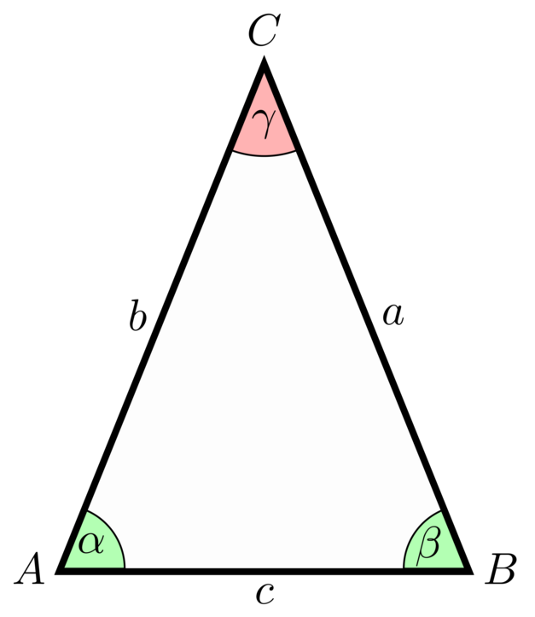
Geometrische Formen
mission.takeoff() // Ein Quadrat fliegen
.go({x:2,y:0,z:0.8}) // Zur Position {2,0}
.go({x:2,y:2,z:0.8}) // Zur Position {2,2}
.go({x:0,y:2,z:0.8}) // Zur Position {0,2}
.go({x:0,y:0,z:0.8}) // Zum Ausgangspunkt {0,0}
.land();
mission.takeoff() // Ein Dreieck fliegen
.go({x:2,y:1,z:0.8}) // Zu C fliegen
.go({x:0,y:2,z:0.8}) // Zu B fliegen
.go({x:0,y:0,z:0.8}) // Zurück zu A
.land();
Notes:
Diese Folie bleibt während des Workshops am Beamer sichtbar.

Slide 6
Das Haus vom Nikolaus
mission.takeoff() // Haus vom Nikolaus „zeichnen“
.zero() // Ausgangspunkt festlegen
.go({x:2,y:0,z:0}) // Zur Position {2,0}
.go({x:2,y:2,z:0}) // Zur Position {2,2}
.go({x:0,y:2,z:0}) // Zur Position {0,2}
.go({x:0,y:0,z:0}) // Zum Ausgangspunkt {0,0}
.go({x:2,y:2,z:0}) // Obere rechte Ecke
.go({x:3,y:1,z:0}) // Dachspitze
.go({x:2,y:0,z:0}) // Obere linke Ecke
.go({x:0,y:2,z:0}) // Untere rechte Ecke
.land(); // Fertig
Notes:
Diese Folie bleibt während des Workshops am Beamer sichtbar.

Slide 7
Akrobatische Geometrie
mission.takeoff() // Frei nach Schnauze
.zero() // Ausgangspunkt festlegen
[… ??? …] // Erfinde deine Figur
.land(); // Fertig
Notes:
Diese Folie bleibt während des Workshops am Beamer sichtbar.

